Slide 1
Sachsen, Sachsen-Anhalt

Slide 2
FREISTAAT SACHSEN (SN) SWOBODNY STAT SAKSKA (OBERSORBISCH)
Fläche: 18 450 km²
Einwohner: 4,1 Mio.
Beitritt zum Bund: 1990
Landeshauptstadt: Dresden
Landesparlament: Sächsischer Landtag (120 Mandate)
Prozentanzahl der Ausländer: 2,9%
BIP: 128.097 Mio. (pro Kopf: 31.453) – 3,7% der BRD

Slide 3
LAGE IN DER BRD

Slide 4
LANDESSYMBOLE

Slide 5
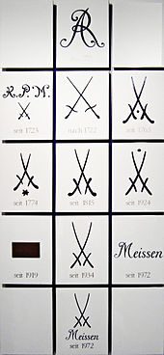
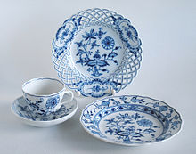
FIRMEN
Staatliche Porzellan-Manufaktur Meißen GmbH
die erste europäische Porzellan-Manufaktur, gegründet 1710, ab 1731 verwendet sie als Marke die gekreuzten Kurschwerter, ab 1739 das Zwiebelmuster.

Slide 6
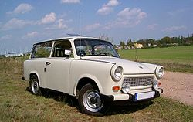
FIRMEN
VOMAG AG (Vogtländische Maschinenfabrik) Plauen (1881) – Herstellung von Stickmaschinen, Druckmaschinen (die erste Rotationsoffsetdruckmaschine 1912), aber auch Panzern. Gegründet von Gebrüdern Dietrich 1881, seit 1948 VEB Maschinenfabrik Vogtland
August Horch & Cie. Motorwagenwerke AG Zwickau (1904) – die spätere Firma Audi, seit 1958 VEB Sachsenring Automobilwerke Zwickau mit der Herstellung der beliebten Trabants (seit 1958)

Slide 7
UNIVERSITÄTEN
Universität (1953-1991 Karl-Marx-Universität) Leipzig (1409) – gegründet von Magistern, die die Prager Universität in Folge des Kuttenberger Dekrets verließen, seit 1543 eine protestantische Universität
Technische Universität Bergakademie Freiberg (1765) – eine der ältesten Bergakademien in Europa
Technische Universität Dresden (1828) – heute die größte Universität Sachsens ging aus der Königlich Technischen Akademie hervor, 1890 Königlich Sächsische Technische Hochschule, 1961 Technische Universität
Technische Universität Chemnitz (1836) – ging aus der Königlichen Gewerbeschule hervor, 1953 Hochschule für Maschinenbau Karl-Marx-Stadt, 1986 Technische Universität Karl-Marx-Stadt, 1997 Technische Universität Chemnitz

Slide 8
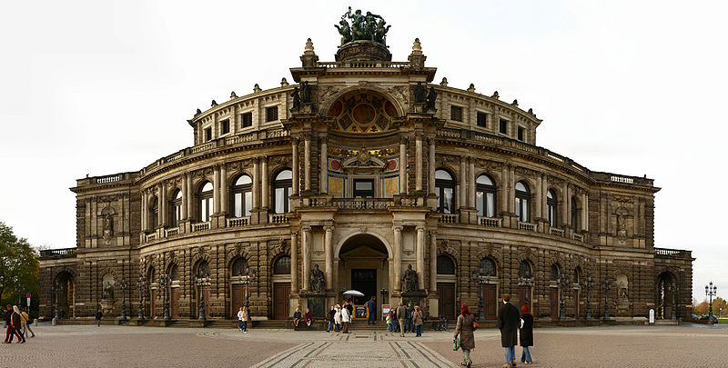
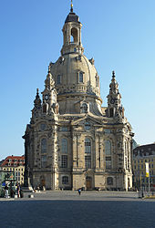
UNESCO-DENKMÄLER I.
Das Dresdner Elbtal (seit 2004) – Tradition der barocken Hofkultur zwischen Schloss Pillnitz im Osten und Schloss Übigau im Westen im geistigen Sinne von August dem Starken, der aus der Elbe „Canale Grande“ inmitten Stadt und Land zu schaffen beabsichtigte.

Slide 9
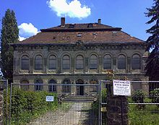
PILLNITZ - ÜBIGAU

Slide 10
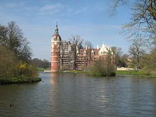
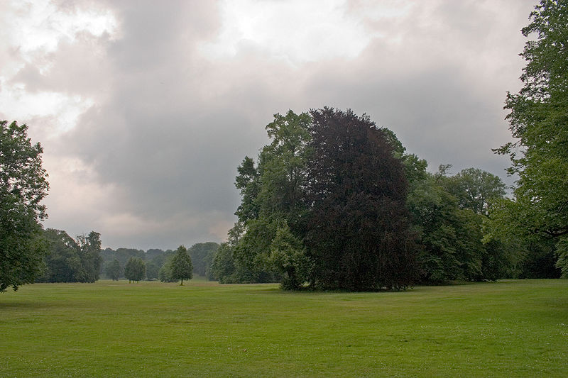
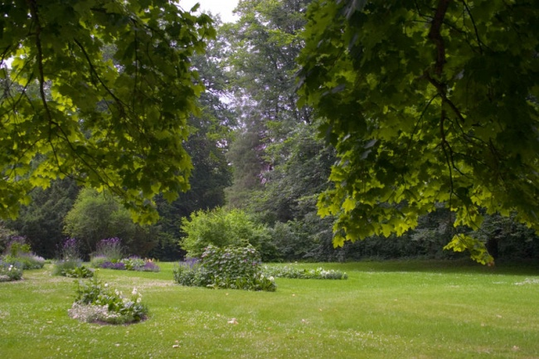
UNESCO-DENKMÄLER II.
Parkanlage Muskauer Park (ab 2004) – ein Unikum der Gartenarchitektur, gegründet 1815-45 von Hermann von Pückler-Muskau. Heute befindet sich die Parkanlage in Deutschland und Polen an den beiden Uferseiten der Lausitzer Neiße. Fläche: 830 ha Parkanlagen und künstlicher Wasserfälle

Slide 11
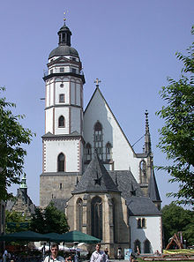
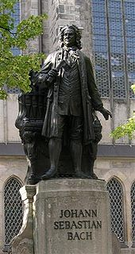
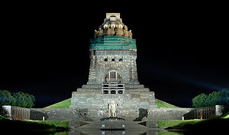
BEDEUTENDE STÄDTE: MEISSEN, LEIPZIG

Slide 12
LAND SACHSEN – ANHALT (ST) LAND SASSEN-ANHOLT (NIEDERDEUTSCH)
Fläche: 20 452 km²
Einwohner: 2,2 Mio.
Beitritt zum Bund: 1990
Landeshauptstadt: Magdeburg
Landesparlament: Landtag von Sachsen – Anhalt (91 Mandate)
Prozentanzahl der Ausländer: 1,9%
BIP: 63.545 Mio. (pro Kopf: 28.880) – 1,8% der BRD

Slide 13
LAGE IN DER BRD

Slide 14
LANDESSYMBOLE

Slide 15
HISTORISCHES LAND SACHSEN

Slide 16
ANHALT

Slide 17
FIRMEN
Leunawerke Leuna – ursprünglich Hersteller von synthetischen Kraftstoffen und Sprengstoffen, gegründet 1916 als Unternehmen der Firma BASF (Ammoniakwerk Merseburg der BASF). In den 1920er Jahren Bestandteil der IG Farben, nach deren Auflösung durch die Alliierten der Firma BASF zurückgegeben. In der sowjetischen Besatzungszone sowjetische Aktiengesellschaft, nach der Rückgabe an die DDR 1954 in die staatlichen VEB Leuna-Werke „Walter Ulbricht“ umgewandelt und zum größten Chemiebetrieb der DDR mit den neuerrichteten Komplexen Leuna II. (1959) und Leuna III. (in den 1980er Jahren) aufgebaut. Heute größtenteils im Besitz des französischen Erdölkonzerns Total.
Buna-Werke GmbH Schkopau wurden als Tochtergesellschaft der IG Farben in der Nazizeit (1936) zur Herstellung von Synthesekautschuk gegründet. Heute stellt die Firma Ethylen und Propylen als Ausgangsstoffe für Hygieneartikel und Produkte im Bauwesen. Nach 1945 sowjetische Aktiengesellschaft, seit 1954 in der DDR VEB Chemische Werke Buna. 1995 wurden sie an den US-amerikanischen Konzern Dow Chemical verkauft, seit 2004 sind sie sein Bestandteil unter dem Namen Dow Olefinverbund GmbH.

Slide 18
UNIVERSITÄTEN
Martin-Luther-Universität Halle-Wittenberg (1817; 1502-1814 „Leucora“ Wittenberg; 1694-1806 Halle) – beide Universitäten löste Napoleon auf, nach dem Wiener Kongress wurden sie wiedereröffnet und 1817 in eine Universität mit dem Sitz in Halle (Vereinigte Friedrichs-Universität Halle-Wittenberg) vereinigt. Ab 1933 trägt sie den Namen Martin Luthers. Die ältere Universität in Wittenberg war Wiege der deutschen Reformation (Martin Luther, Philipp Melanchthon), die jüngere pietistische Universität in Halle war Ideelles Zentrum der deutschen Aufklärung (Christian Thomasius, Christian Wolff).
Otto-von-Guericke-Universität Magdeburg (1993) – ist eine auf Natur- und Technikwissenschaften ausgerichtete Universität, die aus drei Hochschuleinrichtungen aus der DDR-Zeit in Magdeburg hervorging: Technische Hochschule, Medizinische Akademie, Pädagogische Hochschule.

Slide 19
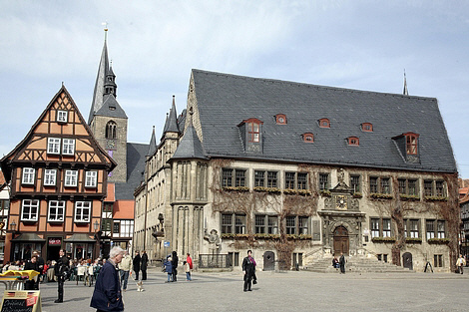
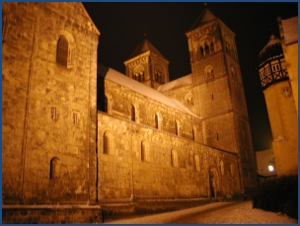
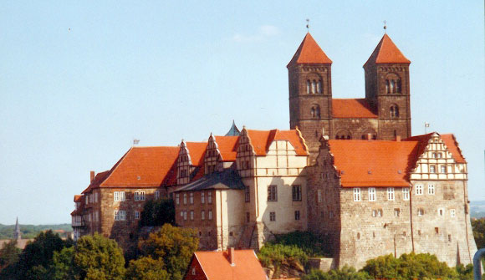
UNESCO-DENKMÄLER I.
Quedlinburg – (ab 1994) die ehemalige Königspfalz auf der „Straße der Romanik“, die Altstadt steht als Weltkulturerbe unter Schutz der UNESCO (mehr als 1.300 Fachwerkbauten), der Dom mit der Grabstätte des Königs Heinrich I. des Voglers und der Königin Mathilde aus dem 10. Jahrhundert. Die Stadt gilt als Schatzkammer der romanischen Kunst, sie war Zentrum der Kultur der Dynastie der Ottonen.

Slide 20
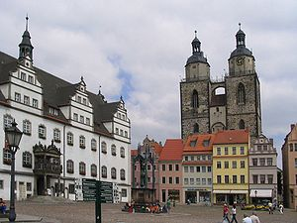
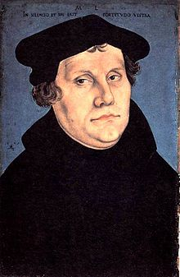
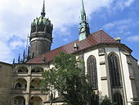
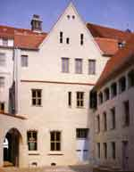
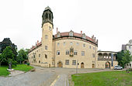
UNESCO-DENKMÄLER II.
Wittenberg-Eisleben – Luther-Gedenkstätten (ab 1996) – Gedenkstätten in den beiden Städten, die an die Tätigkeit der Reformatoren Martin Luthers und Philipp Melanchthons erinnern
Wittenberg

Slide 21
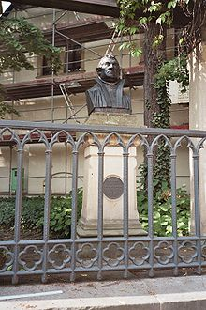
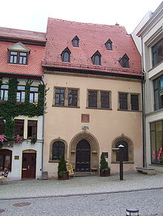
Eisleben

Slide 22
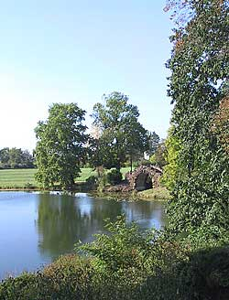
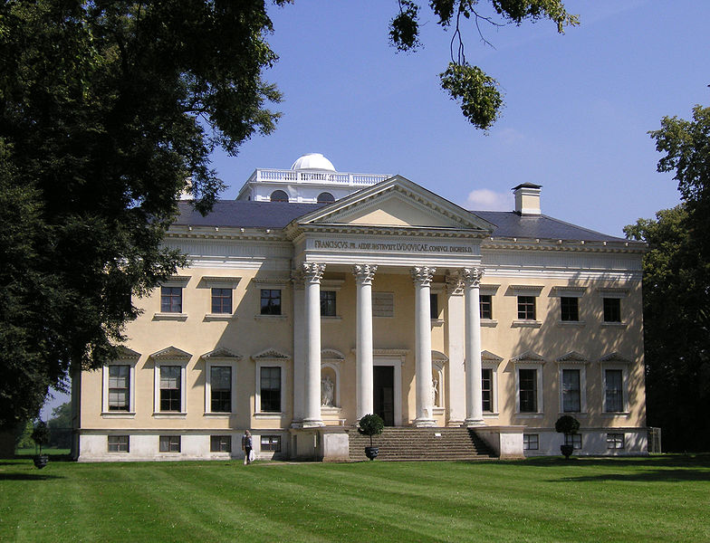
UNESCO-DENKMÄLER III. DESSAU-WÖRLITZ (1740-1817)

Slide 23
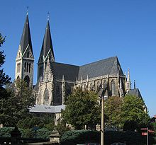
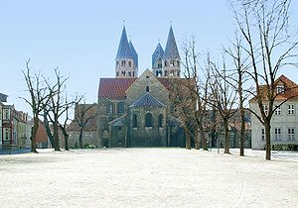
BEDEUTENDE HISTORISCHE STÄDTE HALBERSTADT

Slide 24
BEDEUTENDE HISTORISCHE STÄDTE MAGDEBURG

Slide 25
BEDEUTENDE HISTORISCHE STÄDTE MERSEBURG

Slide 26
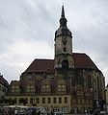
BEDEUTENDE HISTORISCHE STÄDTE NAUMBURG

